Slide 1
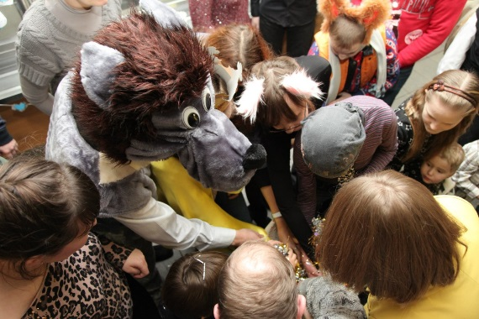
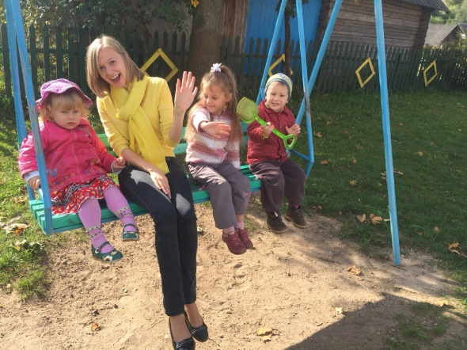
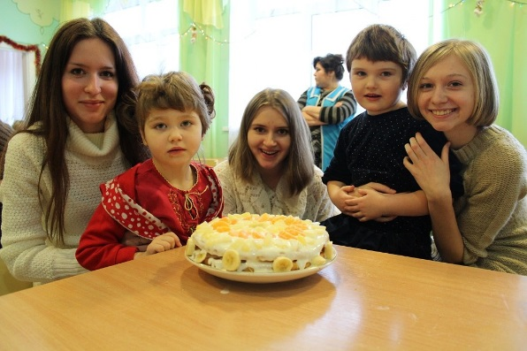
Волонтерская группа БГУИР «Созвездие»
О группе
Проекты
Впечатления
Контакты
О нас
Тот, кто ничего не делает для других,
ничего не делает для себя… В. И. Гёте

Slide 2
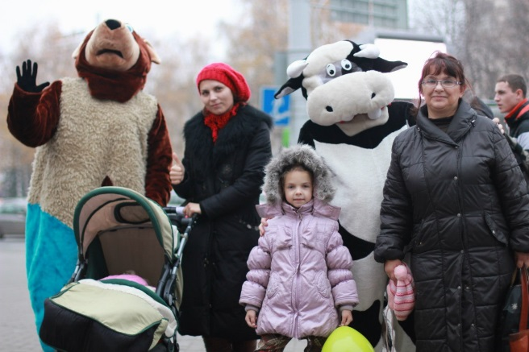
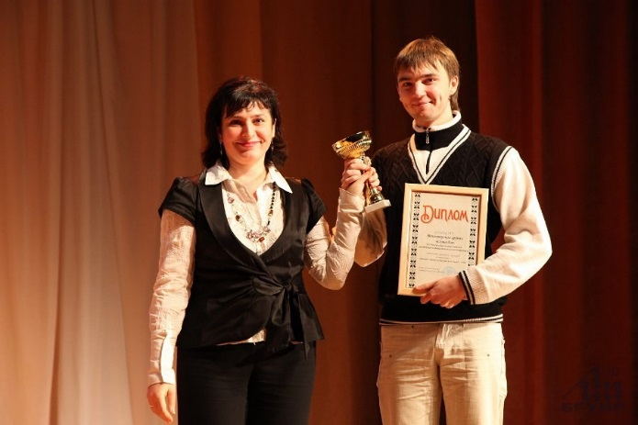
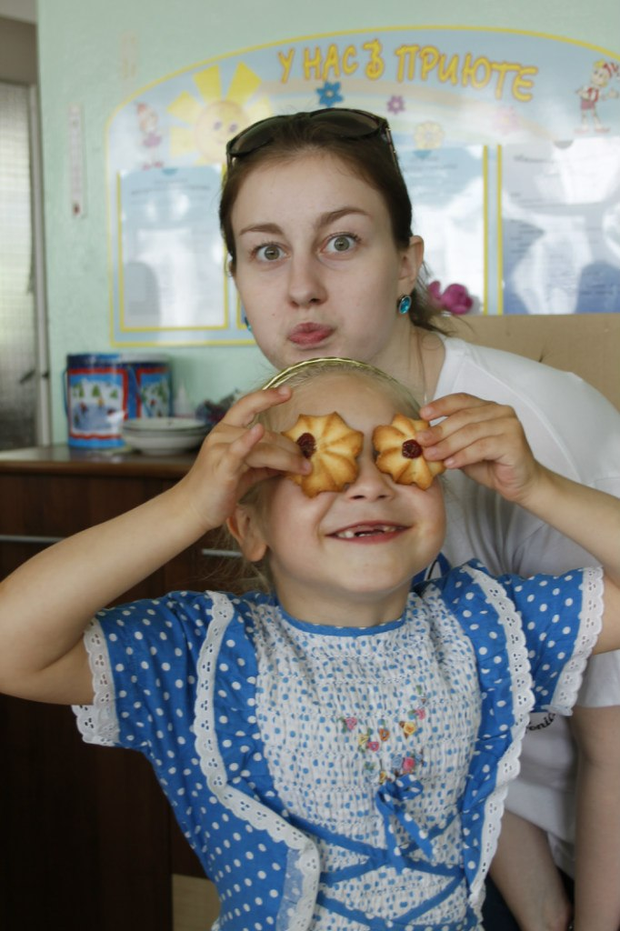
Волонтерская группа БГУИР «Созвездие» О нас пишут
«Весенняя неделя добра», Дарим друг другу счастье вместе с «Созвездием»
Волонтеры группы «Cозвездие» исполняют детские мечты
Весенние акции волонтерской группы БГУИР «Созвездие»
БГУИР получил 7 наград на конкурсе «Лидер года» Советского района
Волонтеры БГУИР подарили праздник детям-инвалидам
О группе
Проекты
Впечатления
Контакты
О нас
На главную

Slide 3
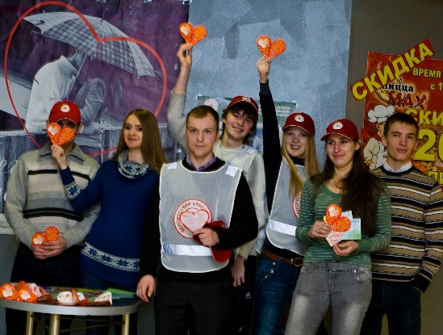
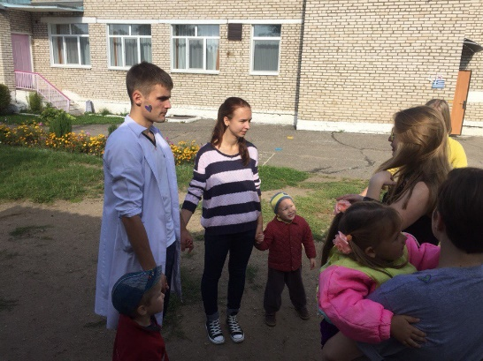
Волонтерская группа БГУИР «Созвездие»
С течением времени среди студентов университета наблюдалось повышение интереса к волонтёрскому движению: многие ребята с удовольствием вливались в волонтёрскую группу «Созвездие», образованную ещё в 2006 году, и уже совместно организовывали весёлые, интересные мероприятия для детей из социальных приютов и детских домов.
Но на этом ребята решили не останавливаться, и после небольшой структуризации волонтёрской группы мы выделили проекты: так называемые секторы, работающие каждый в своём направлении и со своей целевой группой людей.
И на данный момент все проекты «Созвездия» направлены на осуществление добровольной и безвозмездной помощи людям самых разных возрастов: как маленьким детям, находящимся в детских домах, так и пожилым людям, в силу жизненных обстоятельств и возраста оказавшимся в одиночестве.
О группе
Проекты
Впечатления
Контакты
О нас
На главную

Slide 4
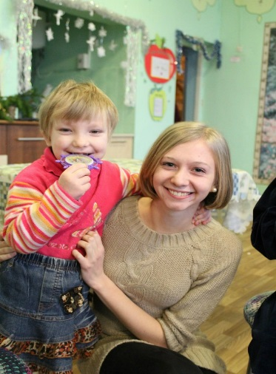
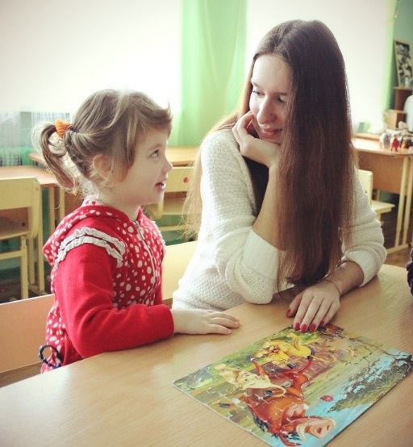
Волонтерская группа БГУИР «Созвездие» Наши впечатления
Начиная с подготовки мероприятия и заканчивая его выполнением все время находишься в приподнятом настроении. Что-то придумаешь, ищешь, делаешь, и все это в прекрасной команде. Каждое мероприятие приносит что-то новое и это дает тебе задор на выполнение следующих.
А если кратко, то это просто невообразимая зарядка положительными эмоциями!.
О группе
Проекты
Впечатления
Контакты
Волонтер - это небезразличный, ответственный человек с активной жизненной позицией! Почему я этим занимаюсь? Наверное, просто хочется быть полезной обществу, особенно детям из приютов, которые так нуждаются во внимании. Это непередаваемые ощущения, когда ты возвращаешься с очередной поездки из детского приюта с кучей эмоций, впечатлений, мыслей, планов и хорошего настроения. Быть волонтером не означает, что вы должны посвятить этому всю свою жизнь, иногда достаточно и часа в месяц вашей помощи. Ведь дорога в километр начинается с одного шага.
О нас
На главную
Далее

Slide 5
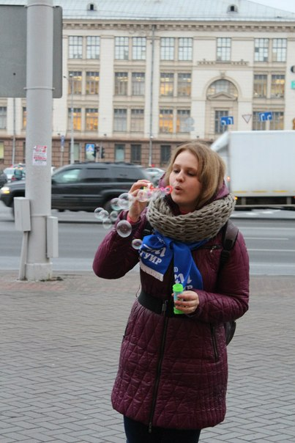
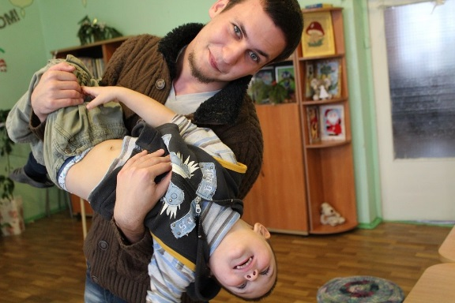
Волонтерская группа БГУИР «Созвездие» Наши впечатления
В древности созвездиями назывались фигуры, образуемые яркими звёздами. Наше Созвездие образованно яркими людьми, которые вносят радость в жизнь людей, стремятся подарить им частичку своего мира, душевной теплоты и заботы. Каждое мероприятие или праздник, которое организовывает Созвездие, уникально и неповторимо. А самой большой наградой для нас являются счастливые глаза и улыбки детишек.
О группе
Проекты
Впечатления
Контакты
О нас
Искренние эмоции не купишь за деньги. С «Созвездием" я их получал, работая с хорошими людьми, делая добрые вещи. Каждое мероприятие дарило мне отличное настроение, позитивные эмоции. Это нельзя описать словами, надо попробовать!
На главную

Slide 6
Волонтерская группа БГУИР «Созвездие» Контакты
Руководитель волонтёрской группы:
Ангелина
Шикунова
Тел: +375-44-796-2775-09
https://vk.com/lina_shikunova
О группе
Проекты
Впечатления
Контакты
О нас
На главную
Группа Вконтакте: vk.com/sozvezdie_bsuir

Slide 7
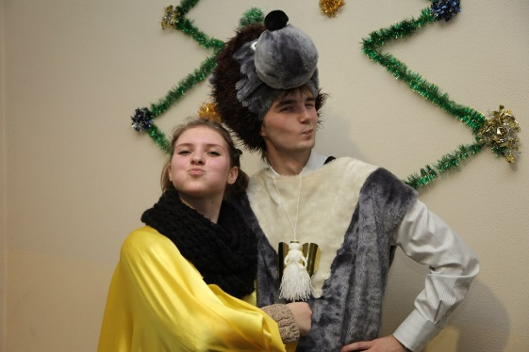
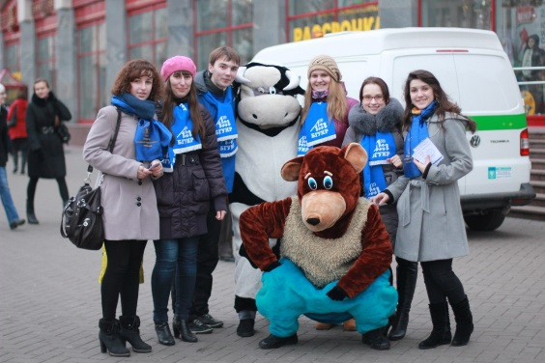
Волонтерская группа БГУИР «Созвездие» Наши проекты
О группе
Вместе
Welcome!
Проекты
Впечатления
Контакты
О нас
Дороги
1+1
На главную
Поколения

Slide 8
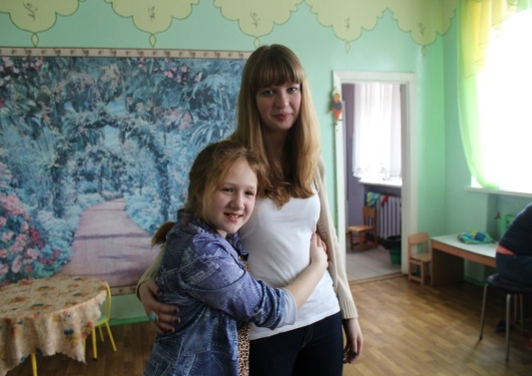
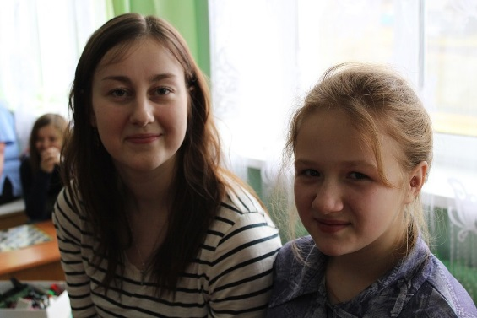
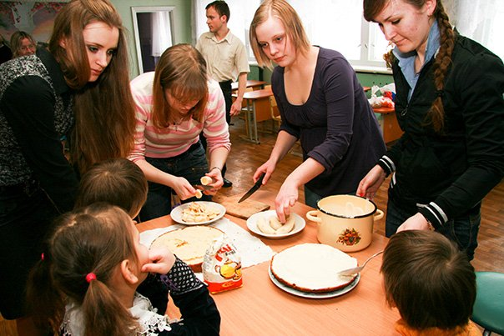
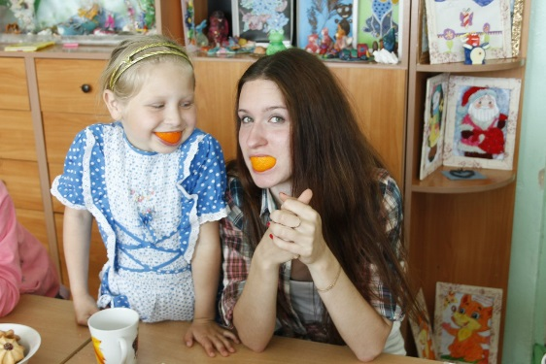
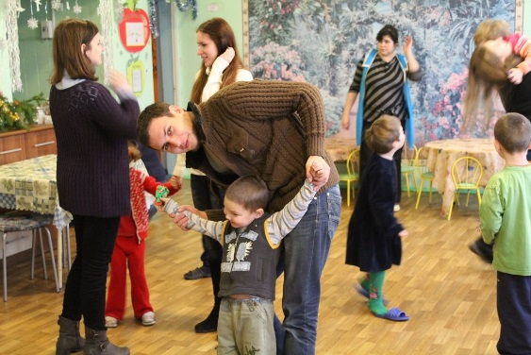
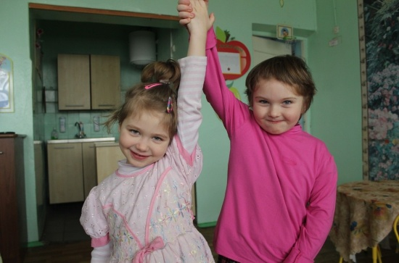
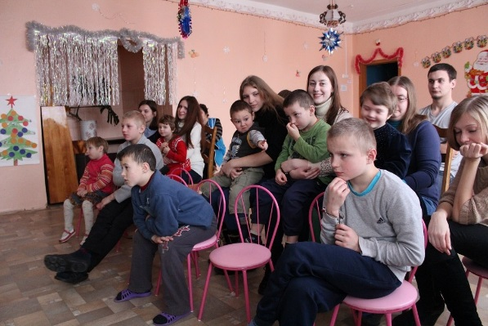
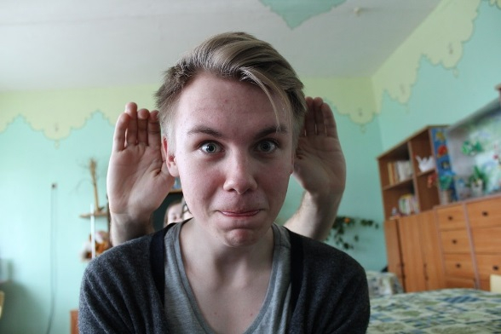
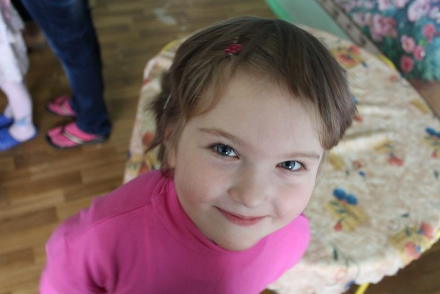
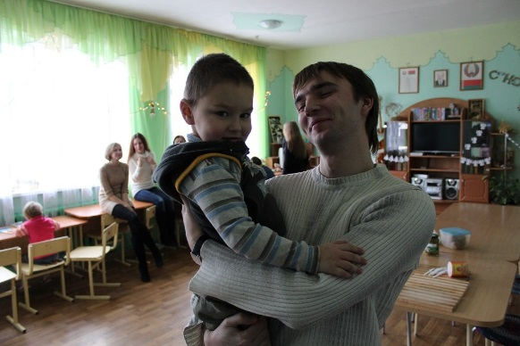
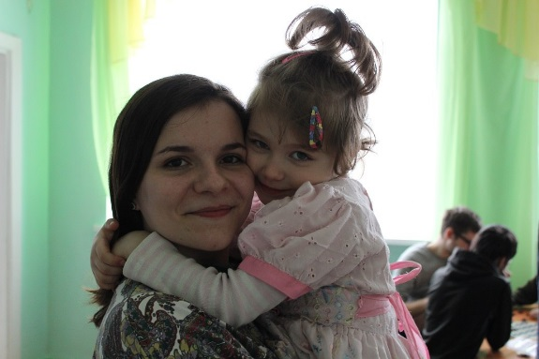
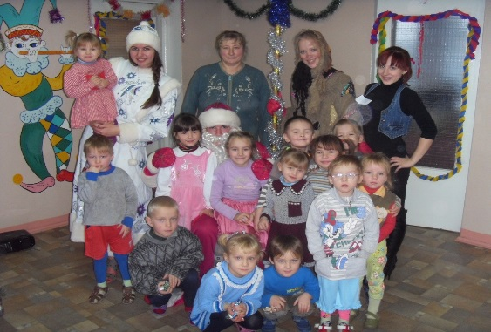
Проект «Дороги»
Целью сектора является оказание помощи детям из детских домов и социальных приютов, которые находятся как в г. Минске, так и за его пределами. Наиболее часто посещаемым является социальный приют в деревне Гайно Логойского района.
Каждое появление волонтеров создаёт настоящий праздник для детей! Каждый раз мы придумываем небольшую праздничную программу, чтобы как-то развлечь воспитанников. Волонтеры помогают воспитанникам делать домашние задания, читают с ними книги, рисуют, поздравляют с праздниками, проводят мастер-классы. Студенты и сотрудники университета собирают своими силами и приносят в приют игрушки, сладости, одежду, книги. Интересное, развлекательное и одновременно полезное времяпрепровождение создаёт уникальную атмосферу, в которую с удовольствием погружаются и дети, и взрослые!
Вместе
Дороги
Поколения
1+1
Welcome!
На главную

Slide 9
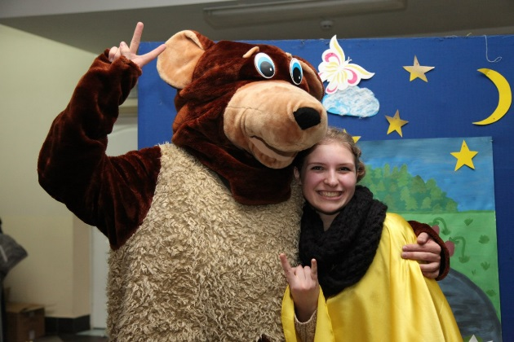
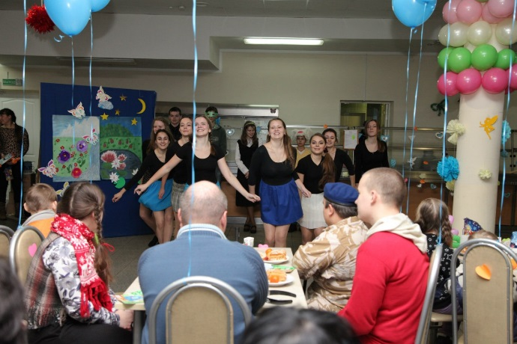
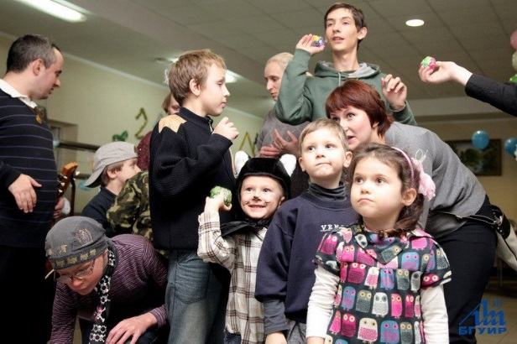
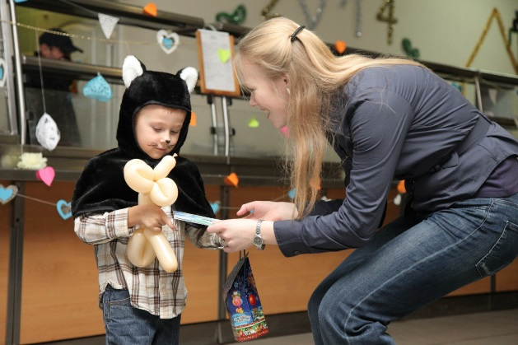
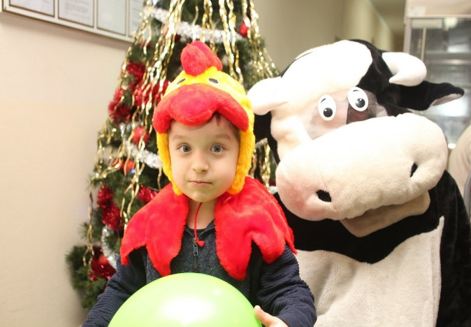
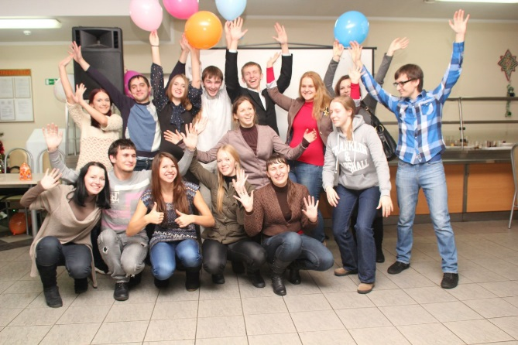
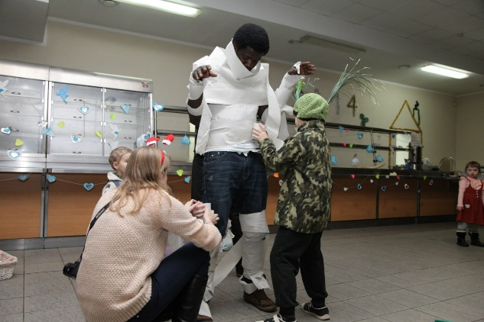
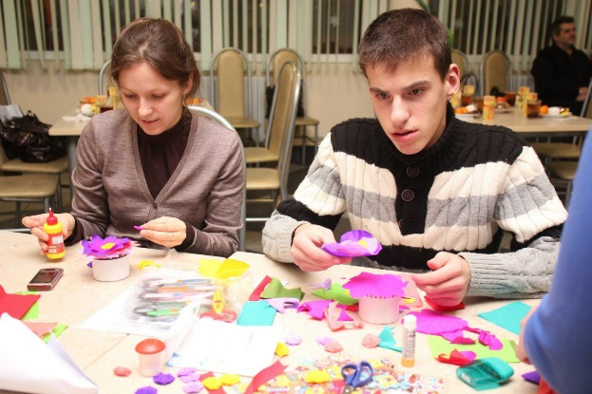
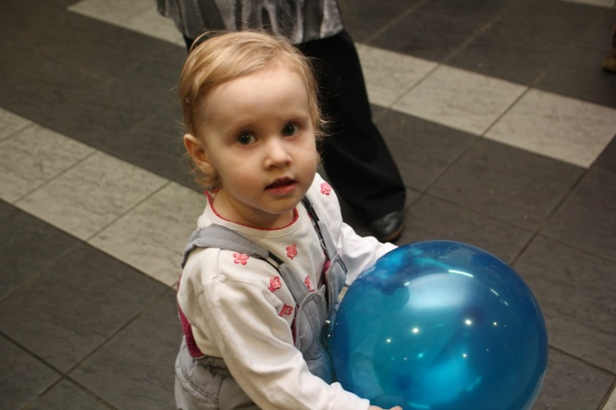
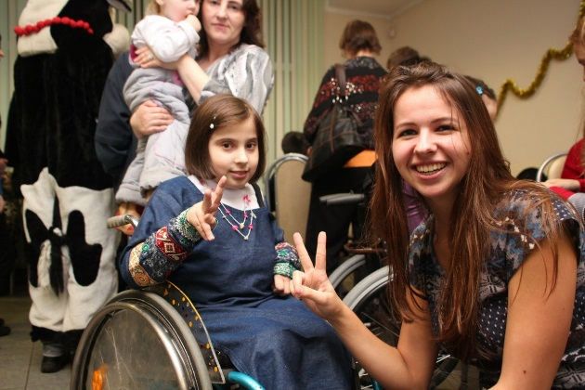
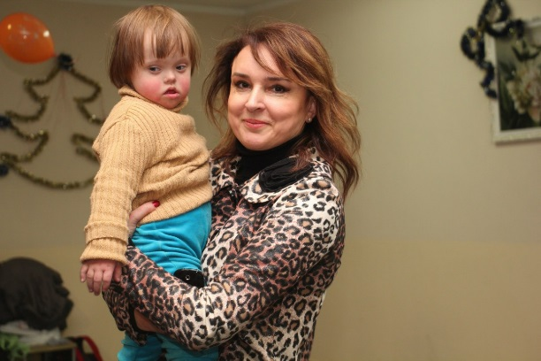
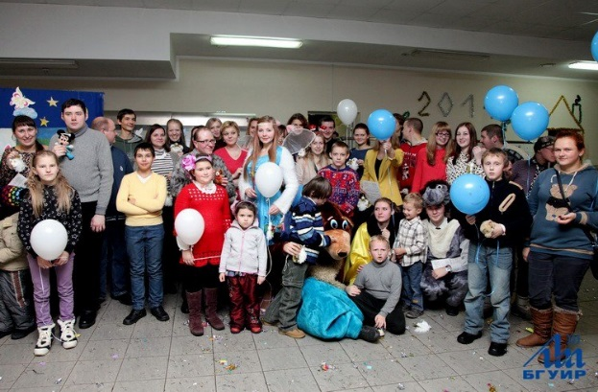
Проект «1+1»
Очередной проект, затрагивающий работу с детьми, именно работу, так как это самый яркий и запоминающийся проект, но, в то же время, и самый сложный. В его рамках волонтёры занимаются организацией и проведением праздников для детей-инвалидов и детей из социальных приютов. Уже стало доброй традицией проведение в начале зимы детского праздника совместно с Белорусской организацией помощи детям-инвалидам и молодым инвалидам, а в начале лета - праздника для ребят из социальных приютов города Минска, приуроченного ко Всемирному дню защиты детей. Также в его рамках проводятся акции, посвященные профилактике СПИДа. Ведь признайте, что гораздо проще справиться со всеми переживаниями и проблемами, когда ты не один!
Вместе
Дороги
Поколения
1+1
Welcome!
На главную

Slide 10
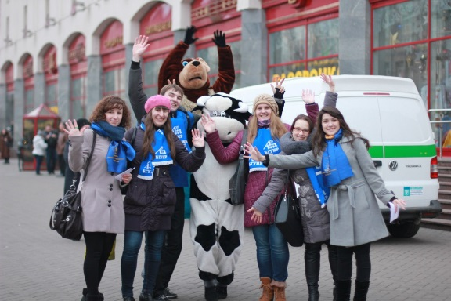
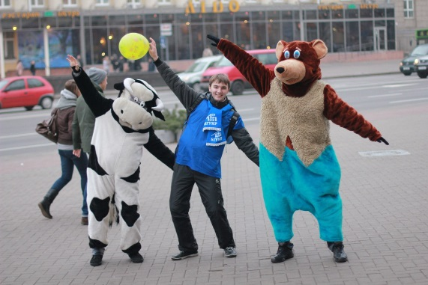
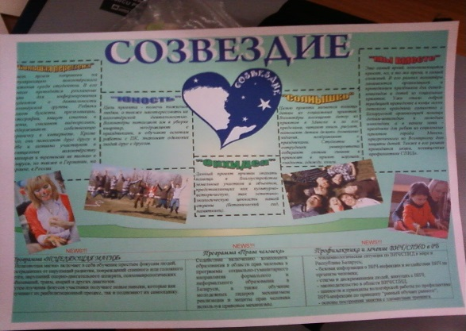
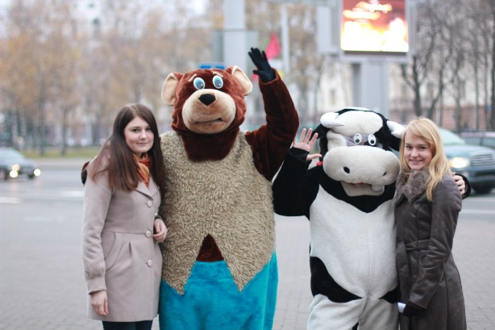
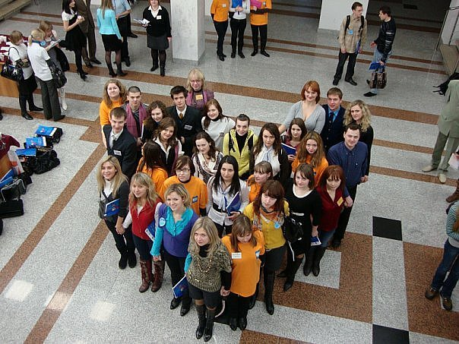
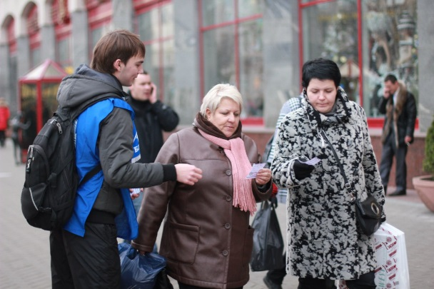
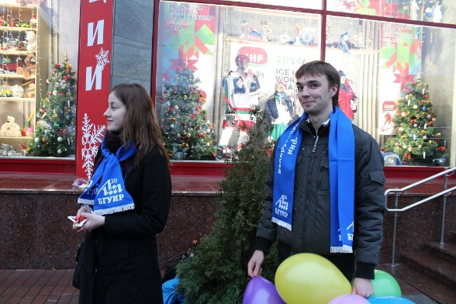
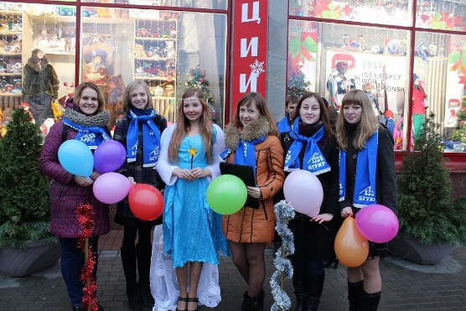
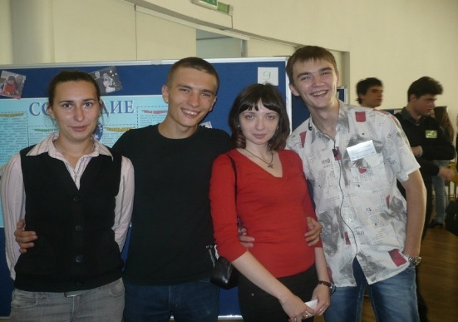
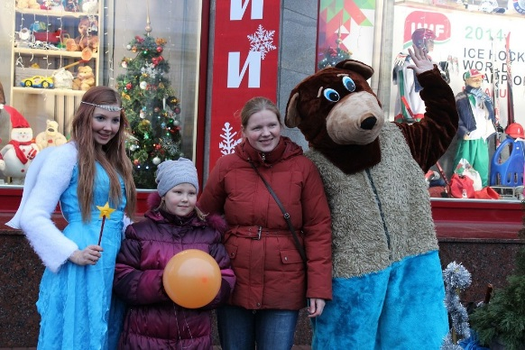
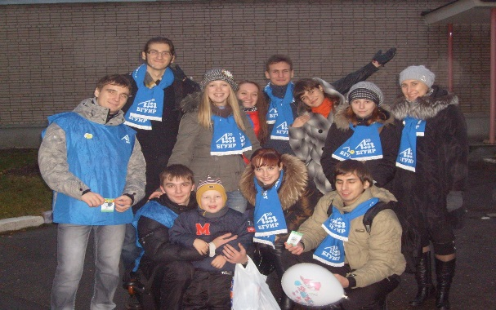
Проект «Вместе»
Завершающий проект направлен на популяризацию волонтёрского движения среди студентов как в рамках факультетов и университета, так и за их пределами. В его рамках проводятся рекламные акции для информирования студентов о деятельности волонтёрской группы. Ребята делают буклеты, презентации, фотографии, пишут статьи в газеты, снимают видеоролики, поддерживают собственную страничку в интернете. Кроме того, они помогают друг другу в учёбе и активно участвуют в посвященных волонтёрству семинарах и тренингах не только в Беларуси, но также в Германии, на Украине, в России.
Вместе
Дороги
Поколения
1+1
Welcome!
На главную

Slide 11
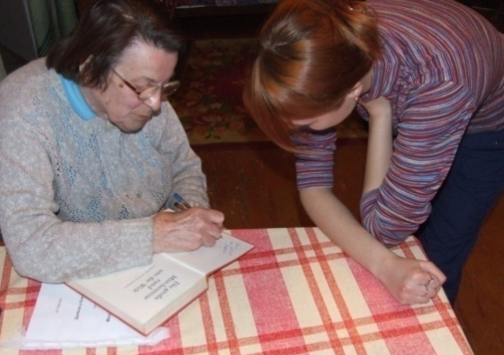
Проект «Поколения»
Пожилые люди, ветераны... Не так уж редко мы замечаем то, что этим людям зачастую не хватает простого человеческого общения, и они оказываются один на один со своими проблемами. Проект «Поколение» был выделен для того, чтобы волонтёры не забыли уделить внимание этому социально незащищённому слою населения. Ребята помогают ветеранам и пожилым людям в уборке квартир и приусадебных участков, поздравляют с праздниками, обучают основам работы с ПК, проводят совместные беседы на различные темы – делают всё, чтобы люди в возрасте не чувствовали себя одинокими.
Вместе
Дороги
Поколения
1+1
Welcome!
На главную

Slide 12
Проект «Welcome!»
Новый проект, который подразумевает помощь и организацию культурно-развлекательной деятельности для иностранцев, обучающихся в нашем университете. Ребята из других стран обычно общаются только с ограниченным кругом людей, поэтому мы стараемся помочь им найти новых друзей и стать таковыми, а также облегчить языковой барьер при общении с преподавателями. Мы организуем для них небольшие экскурсии не только в Минске, да и по всей Беларуси, и просто весело проводим время, не забывая развивать навыки общения на иностранном языке.
Вместе
Дороги
Поколения
1+1
Welcome!
На главную

